Slide 1
Teaching Python Considered Harmful? A strukturált programozás Python nyelven tanítása káros
Szalayné Tahy Zsuzsanna sztzs@inf.elte.hu ELTE IK

Slide 2
A Python nyelv szerepe
OOP, dinamikus adatkezelés
Kész modulok, bővíthetőség
Interpreter
Ipari felhasználás
Prototípus készítés
Mesterséges intelligencia
Robotika, IoT
Ismerkedés a programozással (kezdőknek)
Felhasználóbarát utasítások
Divat

Slide 3
Python – Tanítás
Python
Nem Python
Informatika szakon egyetemi előkészítők
Bprof, OKJ első prognyelv
Nem informatikus szakon alap + használt modulok
ICDL: Kódolási ismeretek (Python)
Digitális kultúra 9–11
Informatika egyetemi szak
C, C++, C#, Saját modell
Kezdő nyelv
Társasjáték (Robot Teknősök)
Online robot játékok
Padlórobotok
Blokk nyelv, Scratch
Micro:bit
Digitális kultúra …–8

Slide 4
DigitProg 9 – hozott ismeretek
NAT 2012:
Táblázatkezelés?
Imagine Logo?
Digitális témahét?
Külső képzések?
NAT 2020:
Scratch
Micro:bit
Algoritmizálás
Padlórobotok…

Slide 5
Középiskolai programozás
Egyedi tanterv
Digitális kultúra 9-11
Szakközépiskola (minimális)
Arany János Tehetség program
Felzárkóztatás
EDCL
Gimnázium
Nem szakmai szakgimnázium

Slide 6
Digit Prog 9–11 tanterv
Strukturált programozás alapjai
Adattípusok, vezérlési struktúrák
Típusalgoritmusok, adatsorozatok
Strukturálatlan algoritmus (?)
OOP alapjai
Osztály, objektum
Grafikus képernyő eseményei
Grafikus alkalmazás objektumainak tulajdonságai

Slide 7
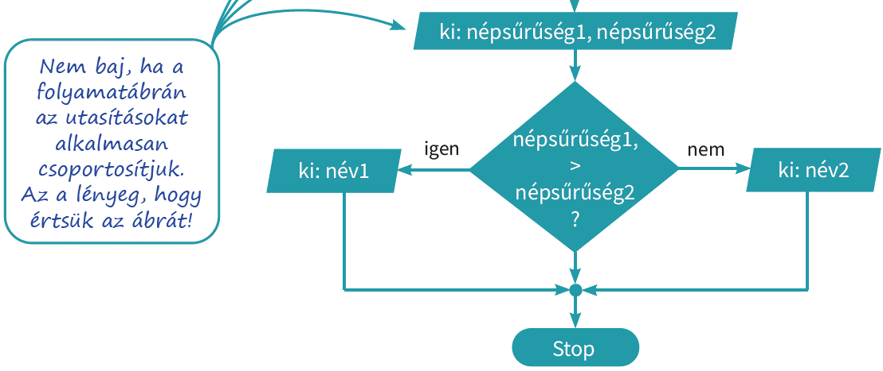
Python →? algoritmus tervezés
Pszeudokódban: elif → különbenha
Folyamatábrán:

Slide 8
Python →? Adattípus
Nincs karakter adattípus
Adattípusnak nincs mérete csak műveletei
Változónév dinamikus, nincs adathoz társítva
Nincs tömb (mivel nincs tárolt adat sem)
Lista (dinamikusan bővül, inhomogén)
Range (számok sorozata)
Set (halmaz műveletek)
Nincs 2D tömb
Nincs rekord
Szótár (mező helyett kulcs)
Class (csak a legvégén, érdeklődőknek)

Slide 9
Python →? Vezérlési struktúrák
elif → kombinációk if(if) else(if), switch
Nincs számlálós ciklus
Nincs hátul tesztelős ciklus
None adattípus; csak elől teszteléssel tervez
Nincs adatsorozat ⇒ nem indexelhető
Bejárós ciklus lista objektumon
break
for…if…break…else (erősítse a break használatát → strukturálatlan? → nem természetes)

Slide 10
Python →? Típusalgoritmus
Algoritmus helyett függvények
Megszámlálás: count()
Másolás, kiválogatás: lambdakifejezéssel
Eldöntés: in operátor
Keresés, kiválasztás: index()
Összegzés: sum()
Szélsőérték kiválasztás: min(), max()
Rendezés: sort()
union(), set(), intersection(), difference()

Slide 11
Python →? Típusalgoritmus
Egyszerű esetekben függvény, összetett feltétellel algoritmus
Az összetett megoldás nem az egyszerű esetek gyakorlatára épül, hanem nyűg.
Összetett (feltételes) feladatok lebontása egyszerűekre Pl. kiválogatással.
Rendezés, unió… megoldása lambda kifejezéssel. (Nem kell érteni miért, csak formálisan alkalmazni.)

Slide 12
Függvény →? Típusalgoritmus
Ahogy csináljuk, úgy csinálja a gép is
Megszámlálás
Másolás, kiválogatás
Másképp nézzük
Összegzés helyiérték szerint
Eldöntés, keresés, „ránézésre”, szkennelés
Szélsőérték kiválasztás mércével, bináris
 | 4 | 6 | 9
 |  | 1 | 8
 | 3 | 7 | 5
+ | 8 | 4 | 2
1 | 7 | 0 | 4
MMMMMMMMMMM
MMMMMMMMMMM
MMMMMMMMMMM
MMMWMMMMMMM
MMMMMMMMMMM

Slide 13
Összegzés
Python jó programozás tanuláshoz
Teljesen kezdőnek, érdeklődés felkeltésére
Aki már tudja a gépet/billentyűzetet használni
Python jó felhasználói alkalmazás
Mint a táblázatkezelő, csak más területeken
Python nem alkalmas
az adat, adattípus fogalmának, megértésére tanítására
a ciklusok típusainak megtanítására
a strukturált programozás típusalgoritmusainak megtanulására (mert nincs adatsorozata)
A Python nem alkalmas a DigitProg 9-11. tantervi követelményeinek tanítására.

Slide 14
Kell a strukturált programozás?
Középiskola: előzmény és folytatás
Más tantárgyakban
Biológia: víz, kémia: H₂O?
Fizika: atommodell, csillagászat
Digitális kultúra (Informatika)
Mit jelent, hogy digitális?
Hol van a telóban a digit?
Mi a közös a LED, a hőmérő, a konzol alkalmazás és a VR szemüveg működésében?
Homo sapiens → megértésre képes

Slide 15
Köszönöm a figyelmet!
Szalayné Tahy Zsuzsanna sztzs@inf.elte.hu ELTE IK

